Slide 1


Slide 2
HashMap <capitales>
key
value
Colombia
Bogota
Perú
Lima
EE.UU
Washington D.C

Slide 3
HashMap <capitales>
Bogotá
capitales[Colombia]
Lima
Washington D.C.

Slide 4
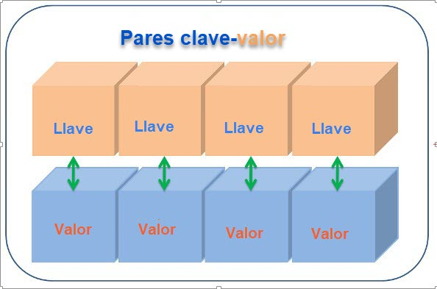
HashMap
Saber más

Slide 5
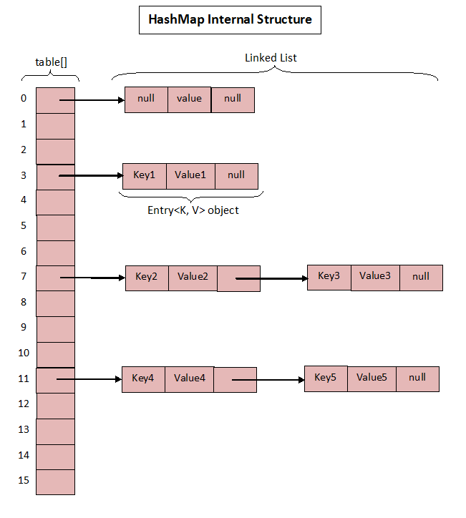
HashMap coliciones
Saber más
Para avanzar en el
Ejercicio numero 1

